Slide 1
Духовно – нравственное воспитание на уроках математики Порошин В.И. , учитель математики Государственное бюджетное общеобразовательноеучреждение средняя общеобразовательная школа №514 Калининского района Санкт-Петербурга

Slide 2
… три качества – обширные знания, привычка мыслить и благородство чувств – необходимы для того, чтобы человек был образованным в полном смысле слова. Н.Г.Чернышевский

Slide 3
подготовка широко образованных, высоконравственных людей множество источников сильного воздействия как позитивного, так и негативного характера само по себе образование не гарантирует высокого уровня духовно-нравственной воспитанности вооружение нравственными знаниями важно потому, что они не только информируют учащихся о нормах поведения в современном обществе , но и дают представления о последствиях нарушения норм
Четыре аспекта актуальности проблемы:

Slide 4
Духовно – нравственное воспитание ФОРМИРОВАНИЕ :
Нравственных чувств (совесть, долг, вера, ответственность, гражданство, патриотизм)
Нравственного облика (терпения, милосердия, кротости, незлобивости)
Нравственной позиции (способность различать добро и зло, проявление самоотверженной любви, готовности к преодолению жизненных испытаний)
Нравственного поведения (готовность служить людям и Отечеству, проявлять духовную рассудительность, послушание, добрую волю)

Slide 5
К.Д.Ушинский «Настоящего учителя и учеников роднит особенная теплота и задушевность отношений, основой которой являются духовные качества личности педагога: вера, любовь, честность, открытость, мудрость, красота души»

Slide 6
«Между духом и материей посредничает математика» (польский математик Хуго Штейнгаус, 19 век)

Slide 7
Математика – это наука, которая постоянно развивается, меняется и требует того же от тех, кто ею занимается.

Slide 8
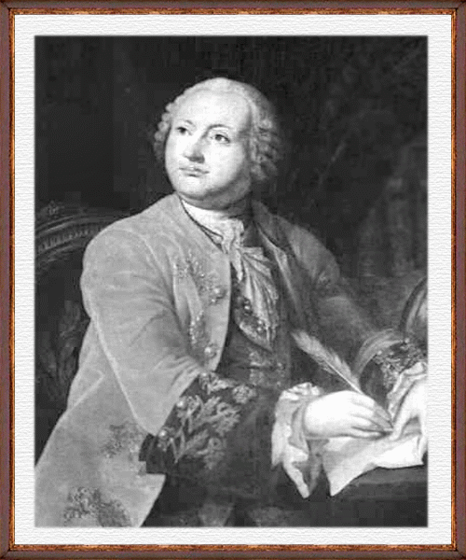
С.В.Ковалевская
М.В.Ломоносов

Slide 9
Пифагор

Slide 10
«Статую красит вид, а человека – деяния его». «Истинное отечество там, где есть благие нравы» «Спеши делать добро лучше настоящим утром, чем наступающим вечером, ибо жизнь скоротечна и время летит» «Не делай ничего постыдного ни в присутствии других, ни в тайне. Первым твоим законом должно быть уважение к себе» «Огорчающий ближнего, едва ли сам избежит огорчения»

Slide 11
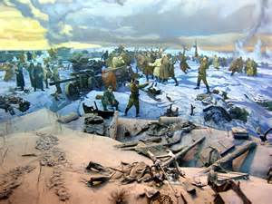
Задачи, посвященные Победе в Великой Отечественной Войне.
6 класс. Тема «Действие с дробями».
№1. От подножья Кургана
до его вершины
посетитель проходил 200
гранитных ступеней,
так как Сталинградская битва продолжалась 20 дней и ночей. Высота ступени 0,15м, ширина 0,35м.
Какова высота Мамаева Кургана?

Slide 12
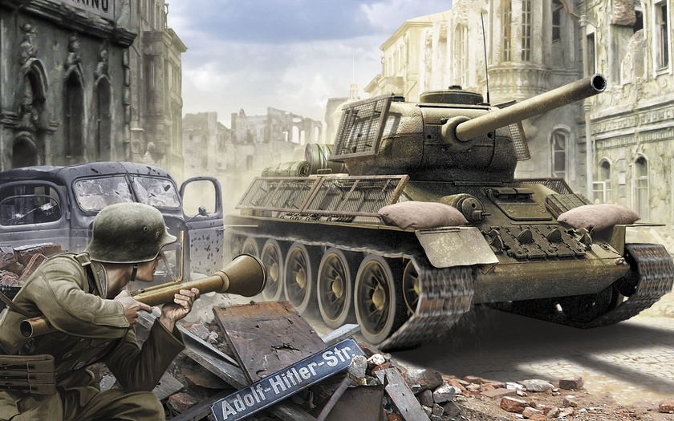
№2. В Проховском сражении участвовала 1-я дивизия Адольфа Гитлера, имевшая около 200 танков, в том числе 13 «Тигров», а в 5-ой танковой армии П.Ротмистрова в 4,1 раза больше танков Т-34. Сколько советских танков участвовало в этой битве?

Slide 13
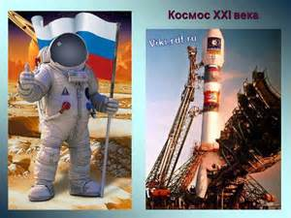
Роль математики в развитии техники
Освоение космоса было бы невозможно
без сложнейших математических
расчетов.

